Slide 1
Az individualizáció és az intézményesítés különbségei és összhangja a szokásostól eltérő adottságok (pl. tehetségek) és tudások kezelésében
Hardicsay Péter, BKF
Notes:
„Egyénre szabott tudásmenedzsment szolgáltatások - intézményesítetté váló tudásmenedzsment megoldások” MAGYAR TUDOMÁNYOS AKADÉMIA IX. Osztály GAZDÁLKODÁSTUDOMÁNYI BIZOTTSÁG Tudásmenedzsment Munkabizottsága™ 2012. április 04.

Slide 2
A fejlődés a rendszerekben
A fejlődés a rendszerek működésének strukturális tulajdonsága, mely rendszerek bonyolultságával és stabilitásával írható le, persze csak, ha kognitív sémákra váltunk. (Dénes, 2010) .Azaz a bonyolultabb rendszer stabilabb. A részek kapcsolatai biztosítják a rendszer stabilitását. A legerősebb láncszem kivételére a rendszer szétesik.
„Az agy nem a matematika nyelvét használja” . (Neumann János, 1959. - idézi Dénes, 2010) Ezek szerint a numerikus megközelítés helyett mást, mégpedig a strukturálist kell használni az embernek.

Slide 3
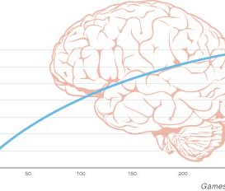
Hány és milyen típusú játékra van szükségünk arra, hogy agyunk optimálisan teljesítsen?
Ez a játék típus a sakk segítségével közelíthető meg leggazdaságosabban! Erről szól kutatásaim többsége.

Slide 4
Értelmezés turbulens környezeti feltételek esetén
Individualizáció
Ebben az esetben az individualizáció a tudás fejlesztési irányának legbiztosabb módja.
A képességfejlesztés eredményeként megjelenik a kiemelkedő problémamegoldás, mint a kreatív és kombinatív elme könnyed és természetes tevékenysége.
Intézményesítés
Ebben az esetben a szervezeti tudás fejlesztésénél torzulásokra lehet számítani.
A szervezeti tudásban vállalati stratégiai eszközként összhangba kell hozni, kiaknázni, megőrizni és erősíteni az individuális tudásokat.

Slide 5
Problémamegoldás, tanulás kreatív módon.
Egy korábban létrehozott problémát csak egy fejlettebb gondolkodással lehet megoldani (A.Einstein) és ez a strukturális döntéshozatal, mely kreatív folyamat. (ld. T. Dénes Tamás –Hardicsay, i.m. 2010.)
A kéthurkos szervezeti tanulás módszerét alkalmazom (tehát az értékek, normák, célok, stratégiák megújítását és az akciókutatást kombináljuk). A második visszacsatolás már paradigmaváltást is jelent a szervezetben, tehát sokkal hatásosabb folyamat. Alkalmazzuk a kvalitatív (strukturális) szemléletet.

Slide 6
Intuitív szemlélet az individuális és a szervezeti tudásban
Az intuíció a megismerés „ősrobbanása”(Dénes, 2010).
A sakk segítségével az intuíció fejleszthető, elérhetjük a „győztes stratégia” (Hardicsay, 2010) szintjét.
Cél a szervezeti tudás aktualitásának megőrzése (rugalmas alkalmazhatósága), illetve stratégiai szükségesség esetén transzformációja, felhasználva a speciális személyes tudások adaptációs képességét.

Slide 7

Mit adhat az egyénnek és a szervezetnek a metaszint ?
A metaszint fogalmi hálója, a metakontextust és a metarítust, mint a szokásostól eltérő tudások jellegzetességei.
(Hardicsay, 2009 és 2010)
Mi mindent értünk, de a mi szintünk absztrakcióját, információcseréjét mások nem.

Slide 8
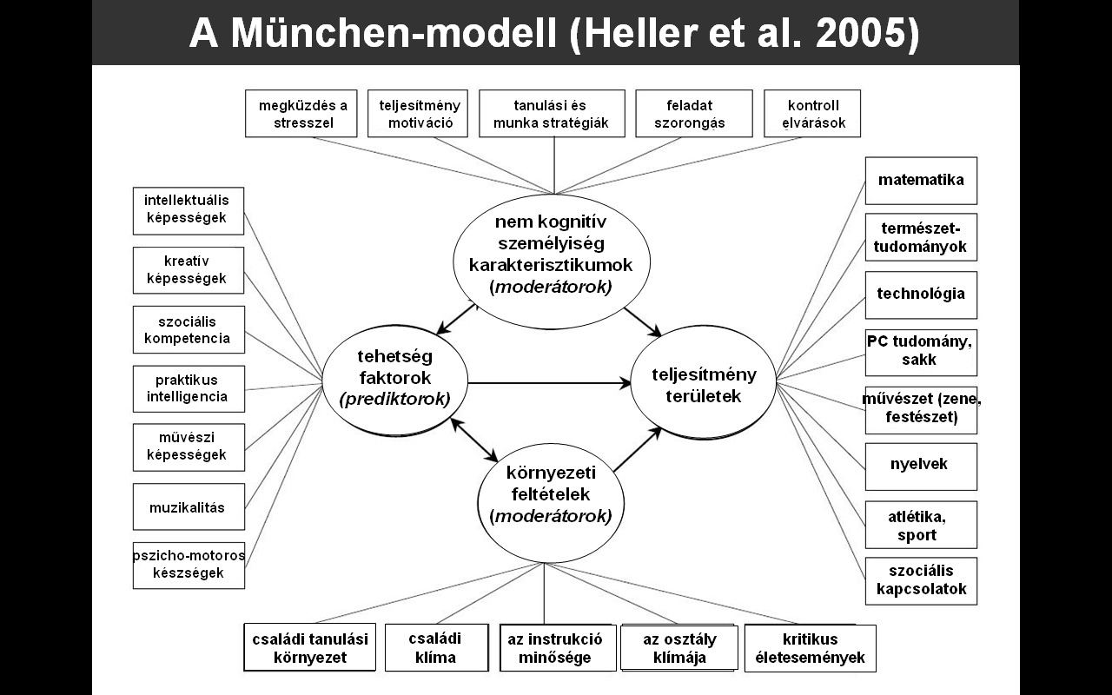
A szakértő-újonc paradigma Hellertől (fő területei a személyiség (motivációs és tanulási feltételek), a szocio - kulturális feltételek ebben az intelligencia(tehetség) benne van, a motiváció és a kreativitás)
(Forrás: www.ank.sulinet.hu/AGORA/doks/tehetseg/ppt090221/Tehetseg1.ppt,2009.)

Slide 9
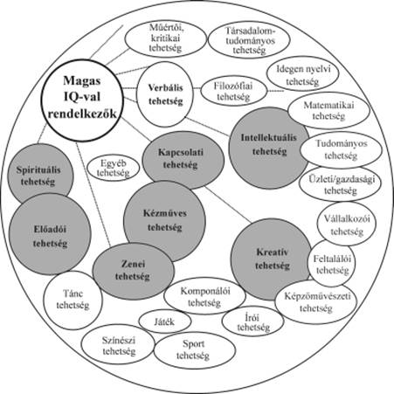
Magas IQ-val rendelkezők képességei J. Piirto (1995) modellje alapján a sakk alapok tanulási előnyei feltüntetésével.
A sakk alapok elsajátítása után:
- spirituális
- zenei
- kreatív
- intellektuális
- komponálói
- kapcsolati
- műértői-kritikai szemlélet
- matematikai
- tudományos
- üzleti/gazdasági
- vállalkozói
- feltalálói hozzáállás
- játék
- sport (verseny)
- egyéb ( pl. könnyedség, vizualizáció, kombinációs látás )
tehetségek kibontakozása történik meg.
A sakk alapok tanulás gyors (60-100 óra)és hatékony.

Slide 10
A sakk anyagi erőinek, értékrendszerének, vizualizációjának kezelése. Mátrix. Nem tartalmazza a szubjektív, kulturális és a környezeti tényezőket.
Alkalmazható (analógiával) cégstratégiai és operatív tervezésre is.
Forrás: Truluck software 1.13.1-es verziója (német nyelvű), modifikálva. 2012.
Vízszintes sorok
Általános játékszakasz
Konkrét játékszakasz
Bonyolultság
A művelet helye
Az anyag mozgása
Műveletek (sokféle)
Függőleges oszlopok
- A király értéke
- Az aktivitás értéke
- Anyagi érték
- Térérték
- Szerkezeti érték
Mindegyikben: változat (összesítve) és kombináció (átalakulás)

Slide 11
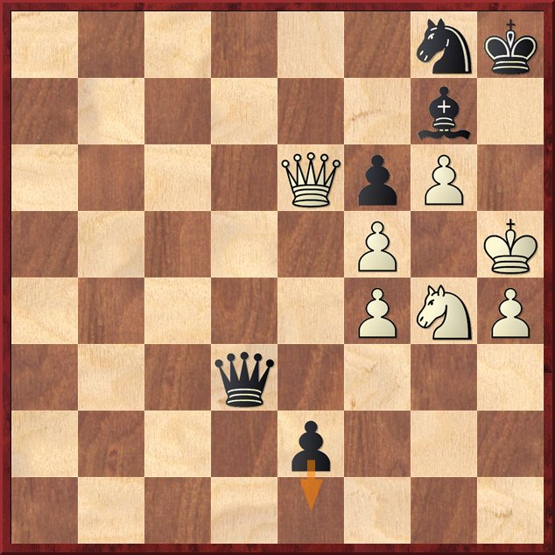
A Stanciu-Hardicsay parti, 2012 végállása (0:1, tehát világos feladta). Analógiás helyzet (példa).
Világos lép. Előzőleg befalazta a királyát, patthelyzetet szeretett volna létrehozni, ezt az előnyt azonban sötét matthelyzetté változtatta át. Analógiás helyzetben: egy építőipari cég úgy kívánt megszabadulni a hibás stratégiai terve következményeitől, hogy ellavíroz nullszaldón, amíg lehet és lecsap a kimenekülés minden módjára. (pl. patt)

Slide 12
Az analógiás helyzet befejezése, továbbgondolása, általánosítása.
Közben a cég egy változásmenedzseri teamot felkért, de a kellő morfogenetikus változásokra nem volt nyitott. A team azonban ügyes stratégiájával a despota cégvezetőt a hibás stratégiájával szembeni megadásra késztette. Így nem tudott megválni a cégtől.
Ezt a módszert a bevezetendő controlling, riportolás , továbbá a gördülő tervezés alkalmassá teszi a turbulens helyzetben történő alkalmazásra is. A turbulens helyzet egyébként a sakknak állandó kísérője! Lépésenként változik az állás.

Slide 13
A meglévő és ajánlott módszerek felhasználása, kombinálása
Ez a rendszer a „személyi állomány” képességeivel való gazdálkodás alapján - kizárólag tudásigényes szervezetekben - alkalmas a szendvics módszer (Noszkay, 2010) alkalmazására is.
A munkavállalók körében kialakuló fejlődési igény hozza magával.
E módszer a kapilláris jelenség (tehát a munkavállalók által spontán kikényszerített fejlődés, esetleg forradalmi átalakulás), továbbá a „szendvicsben” kifejlődő akciók végrehajtását, illetve projektbe történő szervezését is lehetővé teszi.

Slide 14
Felhasznált irodalom:
1. Hardicsay Péter: Tacit tudás a sakk-állásmegítélésben. Eredmény (siker)= Sakk x Intuíció² In: Noszkay Erzsébet (szerk.) Tudásból várat. Egyetemi tankönyv. MTA VSZB Tudásmenedzsment Albizottság II.sz. gyűjteményes kötete. N&B Kiadó, Budapest ,2011
2. Brávácz Ibolya- Hardicsay Péter: Az innovatív szellem és a kreativitás ösztönzése a szervezetekben a logikai képességfejlesztés segítségével. (angol nyelven) In: FelicjanBylok- Leszek Cichoblazinski (editors): People and the Value of an Organisation. Monograph. Faculty of Management Czestochowa University of Technology. Czestochowa,2011
3. T.Dénes Tamás – Hardicsay Péter: A strukturális gondolkodás és döntések alapjai. A változás és válságkezelés kognitív sémái. Magánkiadás, Budapest, 2010
4. Poór József (szerkesztő) : Menedzsment tanácsadási kézikönyv. Akadémiai Kiadó, Budapest,2010

Slide 15
Köszönöm a szíves figyelmet!
Merültek-e fel kérdések bármely elhangzott témában?

